Slide 1
KAMATBÓNUSZ TERMÉKAKCIÓ

Slide 2
Kamatbónusz akció!
9% bónusz kamatot írunk jóvá
új lakásszámlát nyitó ügyfeleinknek!
Akciós időszak: 2017.09.19. – 2017.11.16.
Notes:
Ha átutalással fizet: beérkezés dátuma
Ha csekken fizet: ajánlat aláírásának dátuma

Slide 3
Kamatbónusz akció!
A 9-as tarifa szerinti 1%-os betéti kamat mellett az akció keretében további 9% azaz összesen 10% betéti kamat kerül kiszámításra az első megtakarítási évre vonatkozóan!

Slide 4
Kamatbónusz akció!
Mely lakásszámlák vesznek részt az akcióban?
Az akcióban az újonnan megkötött LTP szerződések vehetnek részt, melyeknek a megtakarítási rátája eléri a 19.900 Ft-ot
A kedvezményt a partnereink alkalmazottainak is biztosítjuk, vagyis a Kamatbónusz a testületi kedvezménnyel összevonható
Azonnali Áthidaló Kölcsön és Áthidaló kölcsön mellé zárolt lakásszámlák is jogosultak

Slide 5
Kamatbónusz akció!
Mely lakásszámlák NEM jogosultak a kedvezményre?
Kombi, infra és csoportos szerződésekhez zárolt lakásszámlák
A megosztással létrejött új szerződésekre nem érvényes az akció
Notes:
Azonnali Áthidaló Kölcsön mellé zárolt lakásszámlák jogosultak!!!!

Slide 6
Kamatbónusz akció!
A kedvezmény mértéke és jóváírási módja
A 9-as tarifa szerinti 1%-os betéti kamat mellett az akció keretében további 9%, azaz összesen 10% betéti kamat kerül kiszámításra
A megtakarítási idő alatt elkülönítve tartjuk nyilván, és nem könyveljük le a lakásszámlán
Az elhatárolt összegre további kamat (kamatos kamat) és állami támogatás nem jár
Notes:
A tarifa szerinti 1%-os betéti kamat mellett a termék akció keretében további 9% azaz összesen 10% betéti kamat kerül kiszámításra Az első megtakarítási évre vonatkozóan. A „bónusz” betéti kamat összegét a megtakarítási idő alatt elkülönítve tartjuk nyilván, de nem könyveljük le a betéti számlán. Ebből következően a „bónusz” betéti kamat összegére további kamatot (kamatos kamat) nem fizetünk és arra állami támogatás sem jár.

Slide 7
Kamatbónusz akció!
A „Bónusz” kamat összeghatára
Magánszemély szerződő és kedvezményezettek esetén: 240.000 Ft/év*
Társasházi szerződések esetén: 1.080.000 Ft/év*
A bónuszösszeg maximális mértéke a legmagasabb összegű állami támogatás eléréséhez szükséges éves megtakarítás 5,0%-a.
*Az itt meghatározott limit értékek az első megtakarítási évben az ügyfél által összesen befizetett, díjakkal csökkentett összegére vonatkoznak.
Notes:
921-es módozat esetében a maximális éves állami támogatás 72.000Ft.
Ehhez összesen 240.000 Ft-ot kell megtakarítani az adott megtakarítási évben.
240.000 Ft x 5% = 12.000 Ft, tehát maximum 12.000 Ft bónusz írható jóvá a szerződésen.

Slide 8
Kamatbónusz akció!
Mit vállal az ügyfél a bónusz kamatért?
A lakásszámla ajánlat az akciós időszakban kerül aláírásra
A szerződés kiutalással szűnik meg (felmondás esetén nem jár a kamatbónusz!)

Slide 9
Kamatbónusz akció!
Elveszti az ügyfél a kedvezményt, ha…
A lakásszámla a megtakarítási időszak alatt bármikor kombi szerződéssé alakul.
A lakásszámla a megtakarítási időszak alatt bármikor infra szerződéssé alakul.
A szerződés felmondásra kerül.
Ha 12 év alatt nem kerül kiutalásba a lakásszámla.
Notes:
Az elvesztett jogosultság vissza nem nyerhető, még abban az esetben sem, ha a jogosultság elvesztését eredményező feltétel utólag megszűnik.

Slide 10
Kamatbónusz akció!
Kiutalás, folyósítás, elszámolás
A szerződés visszaigazolásban feltüntetjük, hogy az Ügyfél akcióban igényelte a lakásszámlát
A számlakivonatokon szerepeltetjük, hogy aktuálisan mekkora a teljes „bónusz” betéti kamat összege
Kiutaláskor jóváírjuk a számlán, ennyivel nő a megtakarítás része, és egyben csökken az LK összege, amiről az ügyfelet tájékoztatjuk
Mivel a jóváírás az SZÖ része, így lakáscélt kell igazolni az összegre vonatkozóan

Slide 11
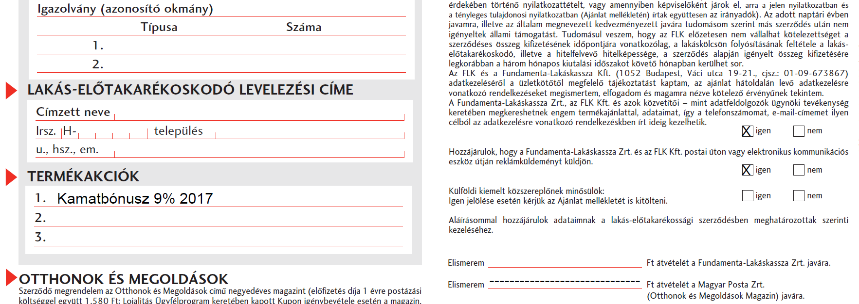
Kamatbónusz akció!
Az akciós időszakban is jelölni szükséges az akcióscsomag résznél

Slide 12
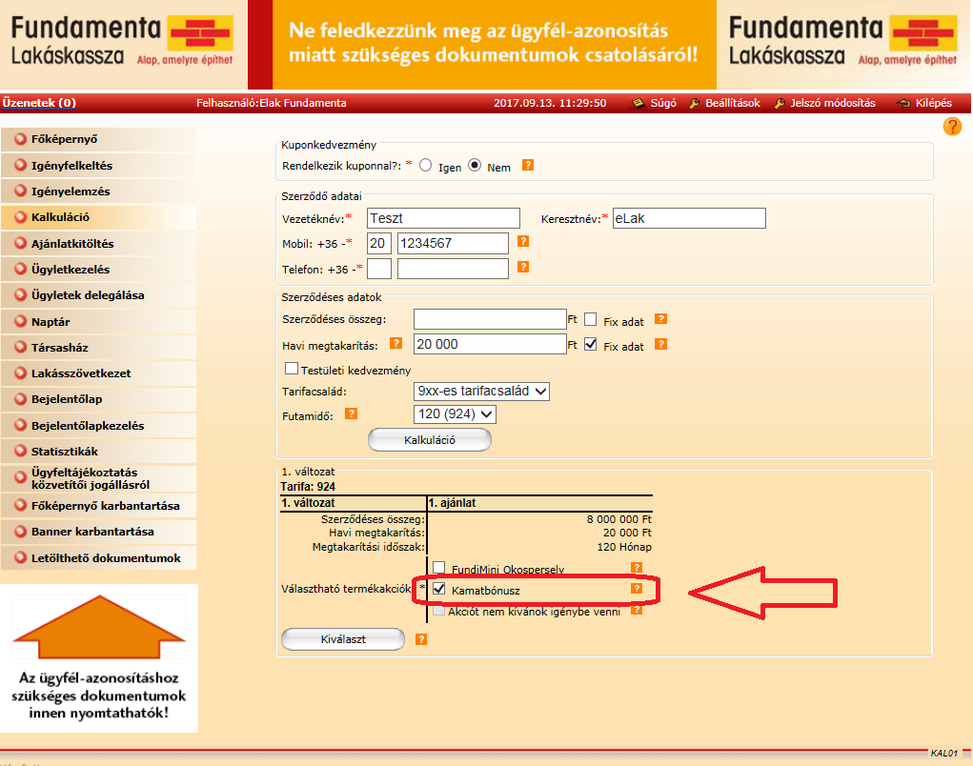
Kamatbónusz akció!
A Kamatbónusz akció nyújtotta termékelőnyök az eLak felületen a Kalkuláció menüponton kerülnek megjelenítésre.
Kamatbónusz akció kiválasztásával szükséges jelölni

Slide 13
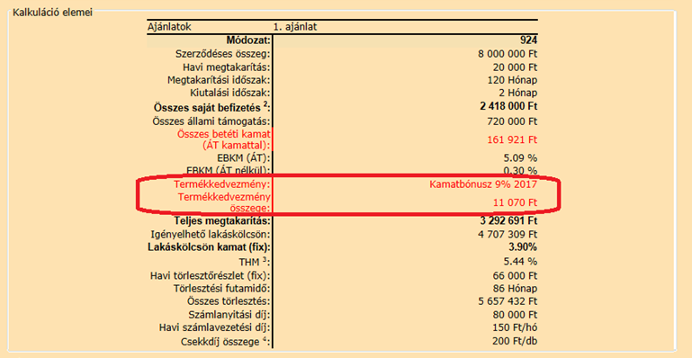
Kamatbónusz akció!

Slide 14
Kamatbónusz akció!
Figyelj! Az akcióra csak akkor jogosult, ha az ajánlat:
Az akciós időszakban kerül aláírásra:
2017.09.19 – 2017.11.16.
A megadott határidőig leadásra, illetve javításra kerül:
Az akciós ajánlat beérkezésének határideje FLK-hoz:
2017. november 30.

Slide 15
Sikeres értékesítést!
Notes:
2017

